Slide 1
NOST - Nasjonalt verktøy for observasjon av smitteforebyggende tiltak i helsetjenesten
Modul 1: 4 Indikasjoner
Mars 2023

Slide 2
Innhold
Innledning
Om modellen 4 Indikasjoner for håndhygiene
Observasjon av håndhygiene etter modellen
Gjennomføring av observasjon – organisering og etiske vurderinger
Hvordan observere med modulen «4 Indikasjoner»

Slide 3
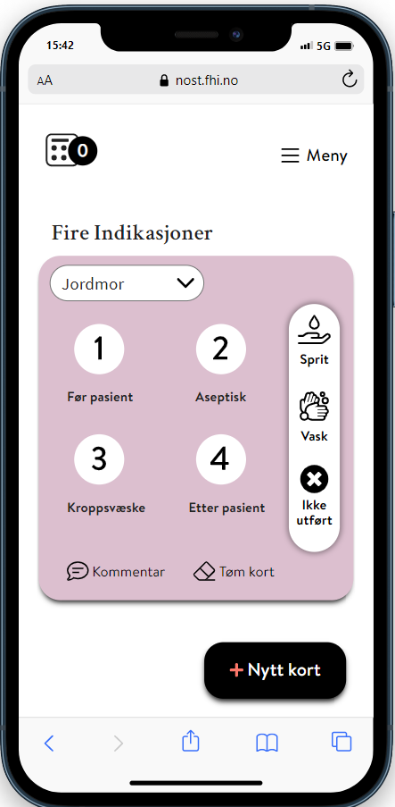
1. Innledning
I dette dokumentet gis en presentasjon av modulen «4 Indikasjoner » i NOST - Nasjonalt verktøy for observasjon av smitteforebyggende tiltak i helsetjenesten.
Med modulen kan man observere om helsepersonell utfører håndhygiene når det er indikert.
Les mer om løsningen, inkludert hvordan du oppretter bruker og logger deg på i håndboken for NOST.

Slide 4
2. Om modellen «4 Indikasjoner for håndhygiene»
Verdens helseorganisasjon (WHO) introduserte i 2005 modellen «My 5 moments». Modellen er basert på forskning om smitteoverføring via hender og beskriver når håndhygiene må utføres i forbindelse med pasientkontakt for å hindre overføring av smittestoffer.
Modellen er tatt i bruk i en rekke land, inkludert i Norge, og er et godt hjelpemiddel både til å beskrive og gi opplæring i behovene for håndhygiene, samt ved observasjon av etterlevelse av håndhygieniske anbefalinger.
Modellen bygger på et geografisk konsept hvor man med utgangspunkt i den enkelte pasient deler det fysiske miljøet i helsetjenesten i to områder, pasientsonen og helsetjenesteområdet.
Pasientsonen består av pasienten og gjenstander i pasientens umiddelbare nærhet som i en tidsperiode er dedikert til den aktuelle pasienten.
Helsetjenesteområdet omfatter alle flater utenfor pasientsonen. Dette inkluderer andre pasienter og deres pasientsoner og det øvrige fysiske miljøet i helseinstitusjonen.

Slide 5
Om modellen forts.
Basert på dette geografiske konseptet har WHO definert 5 indikasjoner for når man bør utføre håndhygiene. Modellen beskriver behovet for håndhygiene ved forflytning mellom pasientsonen og helsetjenesteområdet, samt før og etter berøring av kritiske punkter.
I Norge har man, som i flere andre land, modifisert modellen noe. Man har blant annet slått samme indikasjon 4 og 5 slik at man har en modell med 4 indikasjoner.
I tråd med den modifiserte versjonen av WHOs modell My 5 moments, bør håndhygiene alltid utføres:
Før man berører en pasient eller gjenstander i pasientens nærmeste omgivelser (pasientsonen)
Umiddelbart før en ren/aseptisk oppgave
Umiddelbart etter kontakt med kroppsvæsker (også når hansker er benyttet)
Når man forlater en pasient etter å ha berørt ham eller henne eller gjenstander i pasientens nærmeste omgivelser (pasientsonen)

Slide 6
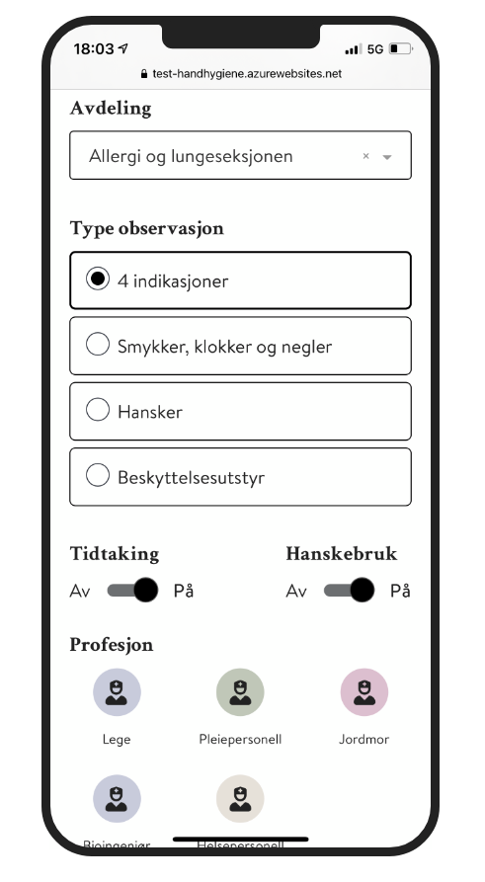
3. Observasjon av håndhygienen etter modellen
For å få gode data er det avgjørende at den som observerer er godt kjent med modellen og Nasjonal mal for observasjon av håndhygiene.
Les mer om modellen og retningslinjer for observasjon i Nasjonal mal for observasjon av håndhygiene.

Slide 7
4. Gjennomføring av observasjon i NOST
Organisering og etiske vurderinger
Observasjon av håndhygiene gjennomføres som oftest tett på pasientsituasjonen.
Observasjon må gjennomføres på en slik måte at det er til minst mulig sjenanse for pasienter og ansatte. Det bør i alle pasientsituasjoner vurderes om det er etisk forsvarlig å gjennomføre observasjon.
Enhver enhet som iverksetter observasjon ved bruk av NOST bør i forkant utforme en plan for gjennomføring som er avklart mellom ledelse og koordinator, godt kjent for alle observatører og tilgjengelig for alle ansatte. Det bør blant annet være avklart hvem som skal forespørres før det gjennomføres observasjoner ved en avdeling, og hvem som skal motta resultater i etterkant.

Slide 8
Gjennomføring av observasjon forts.
Organisering og etiske betraktninger
Observasjoner som lagres i NOST må ikke merkes slik at det på noe måte kan være personidentifiserbart.
Observatører bør forholde seg til enkeltobservasjoner som taushetsbelagte opplysninger. Ved oppsummering av resultater fra en avdeling e.l. skal det ikke være mulig å lede resultatene tilbake til enkeltpersoner eller små grupper av personer.
Når man observerer håndhygiene kan hver helsepersonell observeres flere ganger. Hver ny anledning hvor håndhygiene er indikert krever en ny observasjon/nytt kort. Det bør maksimalt registreres fem kort per observerte person per sesjon. Dette for å sikre at en enkeltpersons atferd ikke dominerer dataene som skal gjenspeile praksisen på avdelingen.

Slide 9
5. Hvordan observere med modulen «4 Indikasjoner» i NOST
Logg på løsningen via https://nost.fhi.no
Se egen presentasjon om opprettelse av brukere i håndboken for NOST.
NB!! For å kunne starte å observere må det være lagt inn minst en avdeling ved enheten fra administrasjonsgrensesnittet: https://admin-nost.fhi.no
Dette gjøres av koordinator. Les mer om koordinators oppgaver i artikkelen om administratorgrensesnittet.

Slide 10
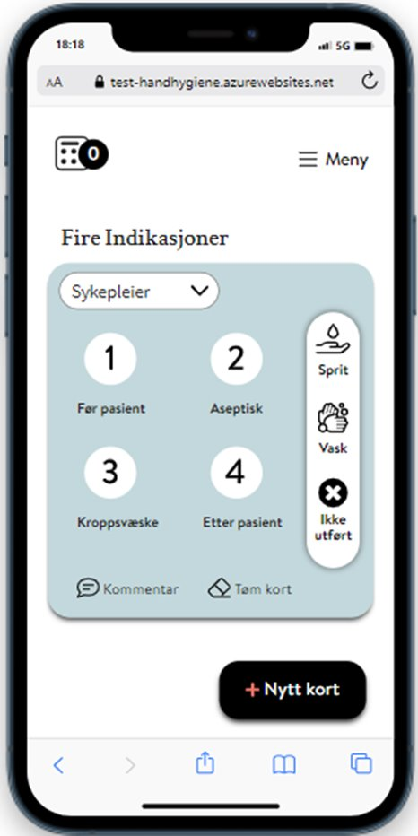
Hvordan observere forts.
Begreper
Begrepet «Sesjon» benyttes om en samling observasjoner ved samme avdeling gjennomført i en sammenhengende tidsperiode (ofte 20-30 minutter).
Begrepet «Kort» benyttes om firkanten hvor alle registreringer knyttet til en enkeltobservasjon føres opp. Når kortet lagres (ved å dras til høyre) tømmes det. Man kan da starte å registrere neste observasjon, av samme person eller et annen observasjonsobjekt .

Slide 11
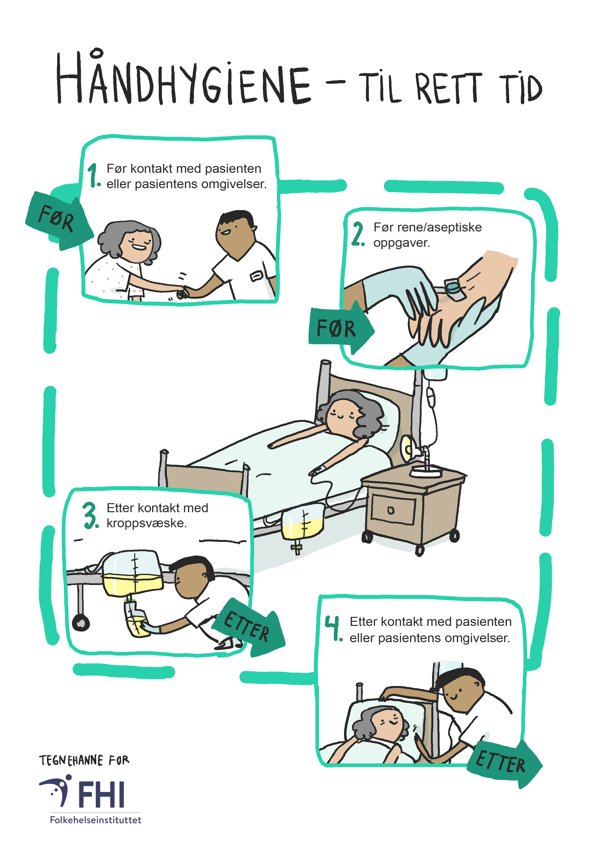
Hvordan observere forts.
Begreper
«Indikasjon» benyttes i modellen for håndhygiene for de fire tidspunktene hvor håndhygiene er anbefalt i en pasientsituasjon – før kontakt med pasienten eller pasientens omgivelser (pasientsonen), før rene/aseptiske oppgaver, etter kontakt med kroppsvæsker, og etter kontakt med pasient eller pasientens omgivelser.
«Anledning» benyttes om en situasjon hvor det er en flere indikasjoner for håndhygiene tilstede og det derfor er anbefalt å utføre håndhygiene.
En anledninger = ett observasjonskort.

Slide 12
Hvordan observere forts.
Ett kort for å registrere en person per situasjon (observasjon)
Det fylles ut ett kort per observasjon per observasjonsobjekt, dvs. for hver gang det er en anledning for håndhygiene.
Man kan observere samme helsepersonell flere ganger under samme sesjon. Det fremkommer ikke i dataene hvor mange observasjoner (lagrede kort) som er av en og samme helsepersonell.

Slide 13
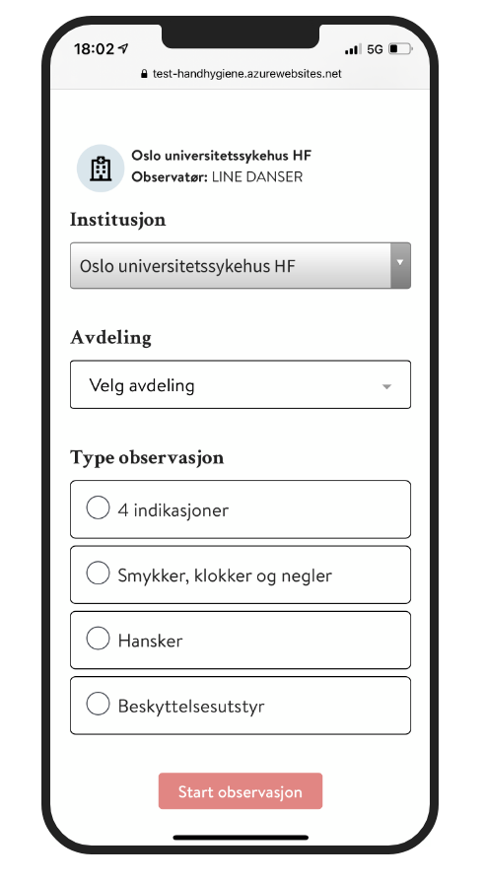
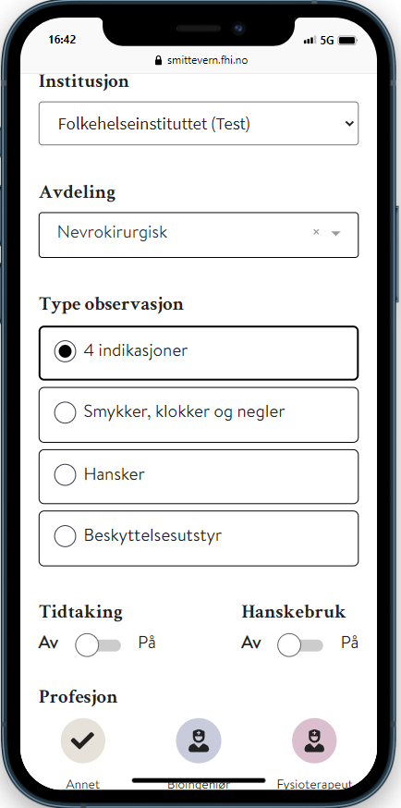
Hvordan observere forts.
Institusjon, avdeling, modul og profesjon
Før du kan starte å observere må du:
Velge institusjon (om du er registrert ved flere)
Velge avdeling (om du er registrert ved flere)
Velge modulen «4 Indikasjoner»
Velge profesjon(er) du ønsker å observere (dette kan enkelt endres underveis)
Klikk på «Start observasjon».
Du får ikke startet observasjon før både institusjon, avdeling, aktivitet og profesjon er valgt.

Slide 14
Hvordan observere forts.
Tilvalg for modulen 4 indikasjoner
Det er to mulige tilvalg i modulen 4 Indikasjoner:
Tidtaking av hvor lenge helsearbeiderne utfører håndhygiene (håndvask eller hånddesinfeksjon). Dersom tidtaking er valgt som tillegg finnes det en mulighet for å slå den av for den enkelte observasjon.
Registrering av hanskebruk når håndhygiene ikke blir utført.

Slide 15
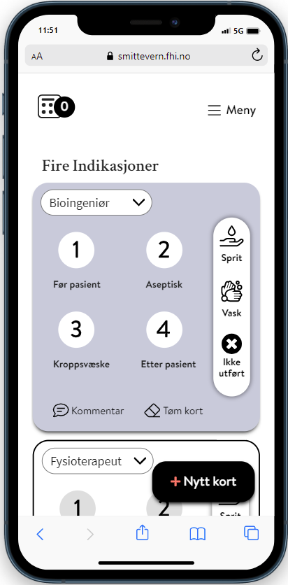
Hvordan observere forts.
Hvordan registrere
Det kommer opp et kort for hver profesjon du har valgt før du startet observasjonen.
Du finner kortene ved å scrolle ned på siden.
Før du fyller ut et kort - se at kortet du registrerer på har samme profesjon som personen du observerer.

Slide 16
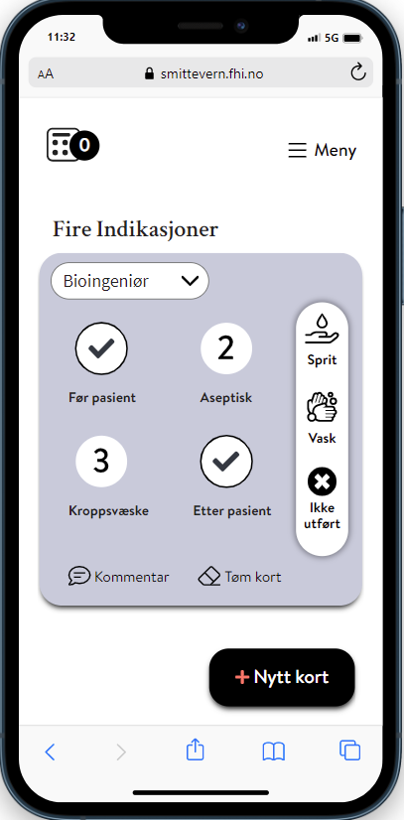
Hvordan observere forts.
Hvordan registrere
Kryss av for observerte indikasjoner for håndhygiene (en eller flere). De valgte merkes med hake.

Slide 17
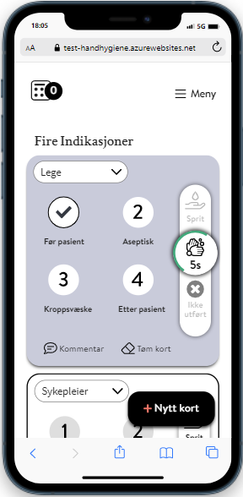
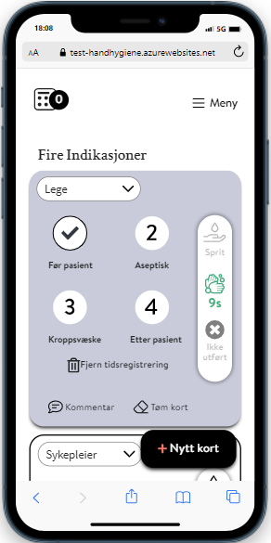
Hvordan observere forts.
Tidtaking
Kryss av for utført aktivitet.
Har du valgt tidtakingen som tilvalg aktiveres dette når du trykker på ikonet. Tiden går til du trykker på ikonet igjen. Ikonet er merket med grønn sirkel mens tiden går. Når tiden stoppes blir ikonet grønt (bilde 2).
Dersom tidtakingen blir feil kan den slås av for den aktuelle observasjonen.
Aktivitet kan velges og tidtaking startes også før indikasjonene er valgt.

Slide 18
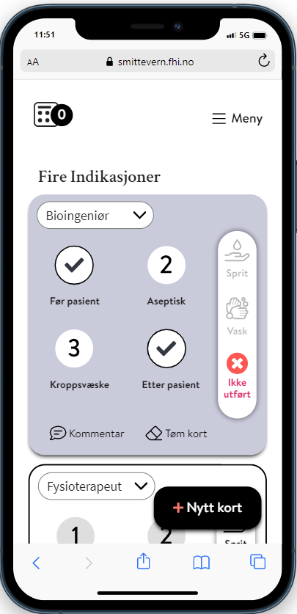
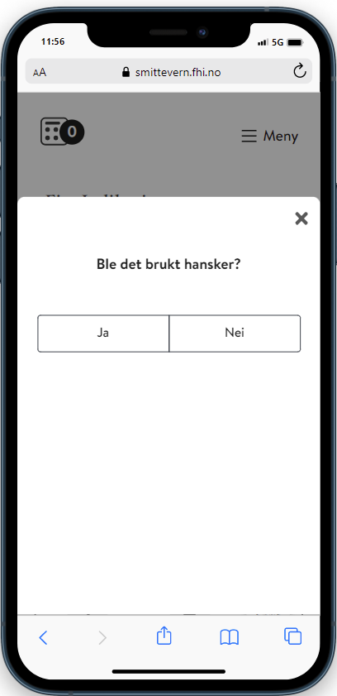
Hvordan observere forts.
Hanskebruk
Dersom du har valgt «hanskebruk» som tilvalg vil spørsmål om «Hansker er benyttet komme opp når «Ikke utført» blir valgt som aktivitet.
Du må her velge «Ja» eller «Nei» for å komme tilbake til kortet slik at det kan lagre.

Slide 19
Slette registrerte data på et kort
Slette registrerte data på et kort
Dersom man har registrert feil på et kort kan det endres på flere måter:
Indikasjoner kan endres før kortet er lagret ved å trykke på indikasjonen på ny, da forsvinner haken som viser at indikasjonen er valgt.
Har man registrert feil aktivitet (hånddesinfeksjon, håndvask eller "ikke utført" må man slette innholdet på kortet ved å trykke på "Tøm kort", og starte observasjonen av anledningen på ny.
Det er mulig å endre registreringer på lagrede kort ved å gå på "Meny", åpne den aktuelle observasjonen og redigere innholdet.

Slide 20
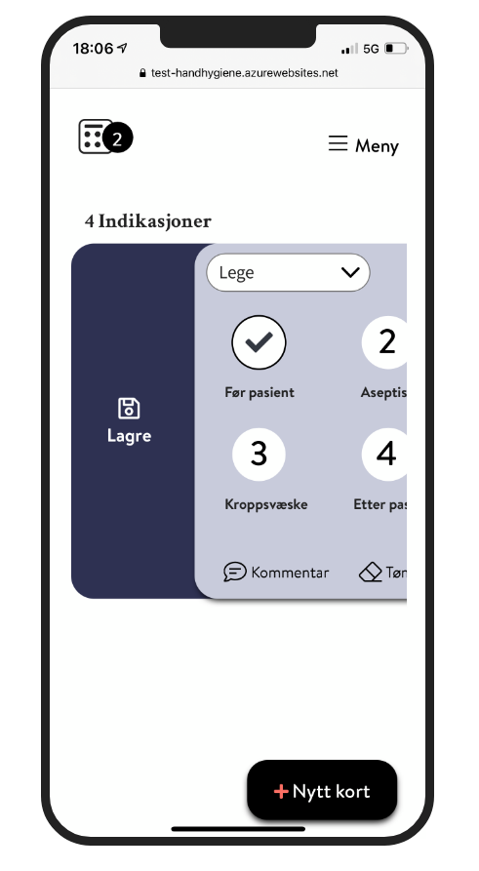
Hvordan observere forts.
Lagre en observasjon
Man lagrer enkelt observasjonen ved å dra hele kortet til høyre.
Man ser da i tellelisten oppe til venstre at den økes med en observasjon.

Slide 21
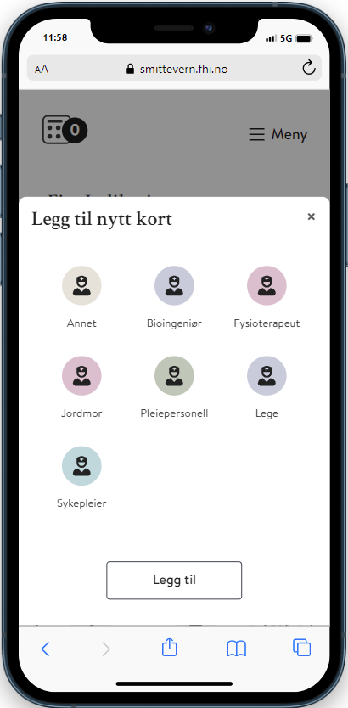
Hvordan observere forts.
Endre profesjon på kort eller legge til kort
Man kan enkelt endre profesjon på et kort man har oppe ved å gå inn på rullgardinen til høyre for profesjonen.
Dersom man ønsker flere kort fremme enn det man valgte på forsiden kan man gjøre det ved å velge "Nytt kort".
Når man har valgt hvilken profesjon det nye kortet skal ha (bilde 2) og trykket på «Legg til», legger kortet seg over de andre kortene man har oppe på skjermen.
Man kan ha fremme flere kort med samme profesjon.

Slide 22
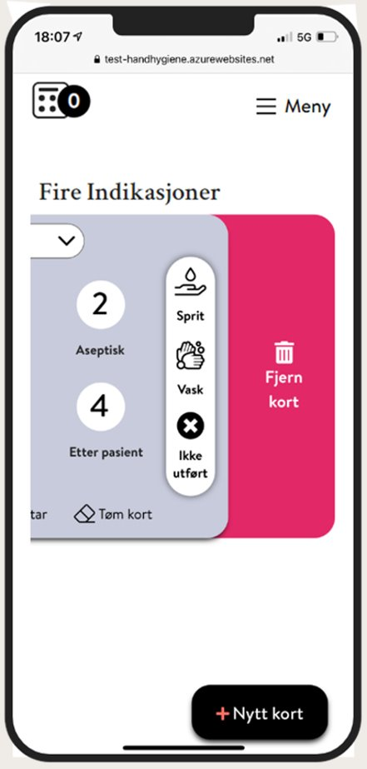
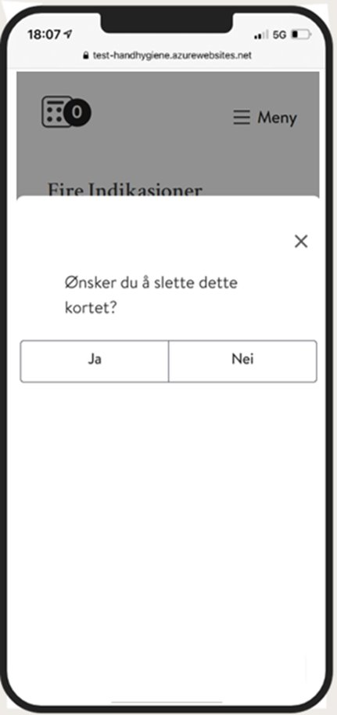
Hvordan observere forts.
Slette kort
Dersom du har oppe flere kort enn du ønsker kan du enkelt slette et kort ved å dra det til venstre.
NB! Innholdet på kortet forsvinner når det slettes, slik at det er viktig å lagre siste observasjon på kortet før kortet slettes.

Slide 23
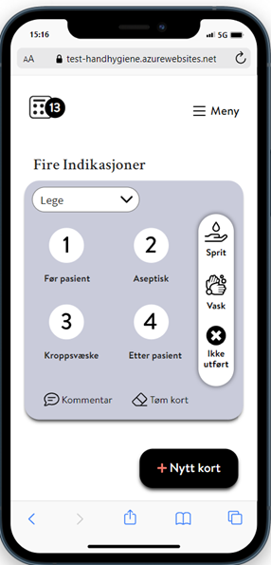
Hvordan observere forts.
Legge til kommentar
I alle moduler er det mulig å legge til kommentarer både til den enkelte observasjon og til sesjonen som helhet.
Kommentarer til den enkelte observasjon legges til ved å trykke på «Kommentar» på kortet før det lagres. Her kan man legge inn ønsket fritekst. Det kan f.eks. være forhold ved den observerte situasjonen som man tenker påvirket utfallet, eksempelvis at nødvendig utstyr eller fasiliteter ikke var tilstede.
Det er også mulig å legge til en kommentar til sesjonen som helhet ved å gå inn på telleknappen oppe i venstre hjørne og legge en kommentar i kommentarfeltet, eller ved å gå inn på hovedmenyen og åpen en sesjon under «ikke sendte sesjoner». Her kan man, ved hjelp av redigeringsknappen, både legge til kommentarer til enkelt-observasjoner eller til en sesjon som helhet.

Slide 24
Hvordan avslutte en sesjon
En sesjon kan avsluttes på to måter
Om observatøren trykker på hovedmenyen oppe i høyre hjørne og deretter velger å gå inn på en av punktene på hovedmenyen, avsluttes sesjonen automatisk og lagrer seg under «ikke sendte sesjoner» i hovedmenyen.
Om observatøren går inn på telleknappen opp i venstre hjørne og deretter scroller seg ned og velger «Send koordinator», avsluttes sesjonen og legger seg under «Sendte sesjoner» i hovedmenyen.

Slide 25
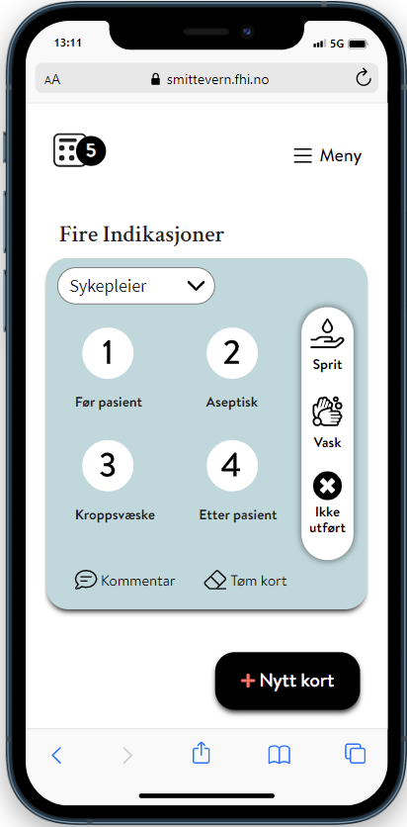
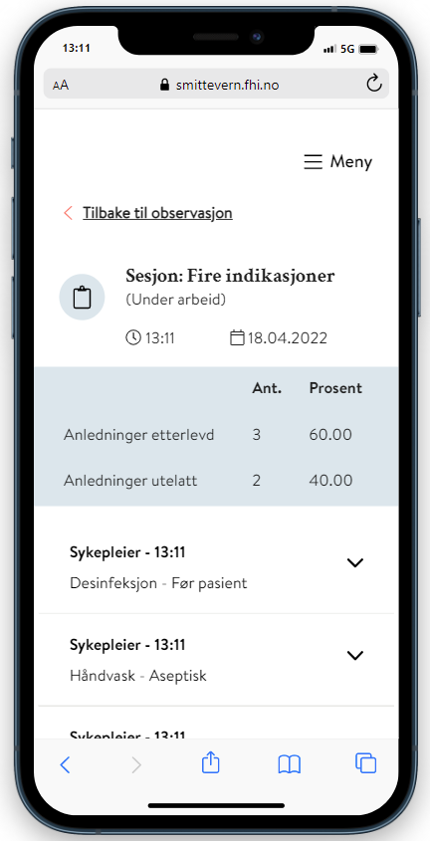
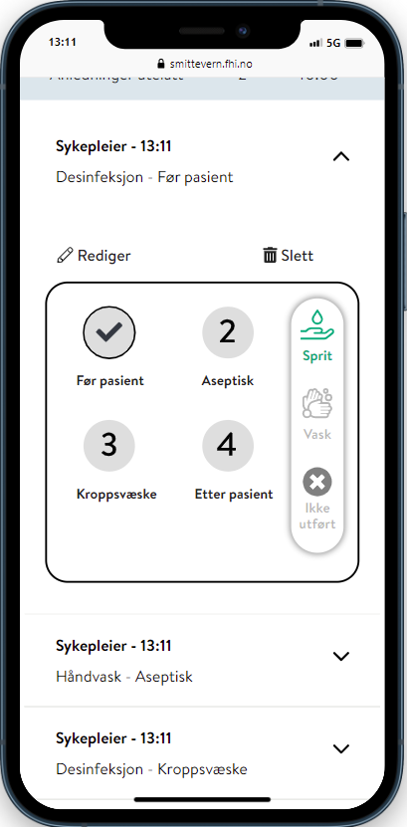
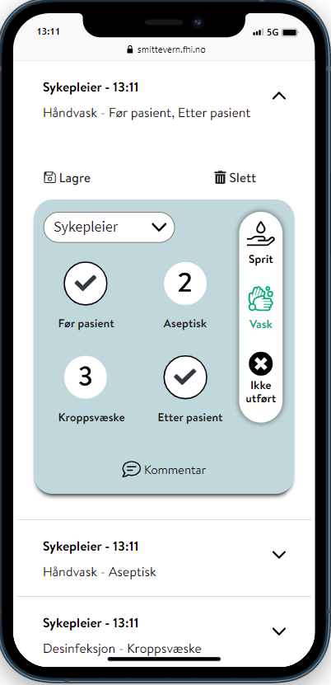
Se og redigere observasjoner under en pågående sesjon
Det er mulig å se på og redigere observasjoner (kort) som er lagret under en sesjon uten å avslutte sesjonen:
Gå inn på tellelisten oppe i venstre hjørne.
Åpne og redigere observasjonene (kortene) du ønsker å redigere ved å trykke på kortet og deretter «Rediger».
Gjør endringer og trykk «Lagre».
Gå tilbake for videre observasjon ved å trykke «Tilbake til observasjon»

Slide 26
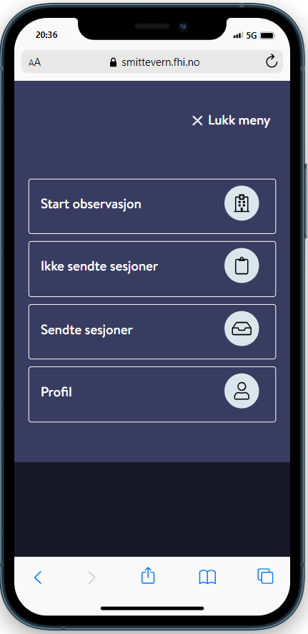
Hvordan redigere observasjoner som er lagret
Observatøren kan redigere lagrede data før de sendes koordinator. Dette gjøres ved å gå inn på "Ikke sendte sesjoner" på hovedmenyen og velge "Se detaljer" på aktuell sesjon.
Her kan observatøren redigere enkeltobservasjoner, slette enkeltobservasjoner (kort) og slette hele sesjoner.
Man velger aktuell sesjon og trykker deretter på observasjonen man ønsker å redigere.

Slide 27
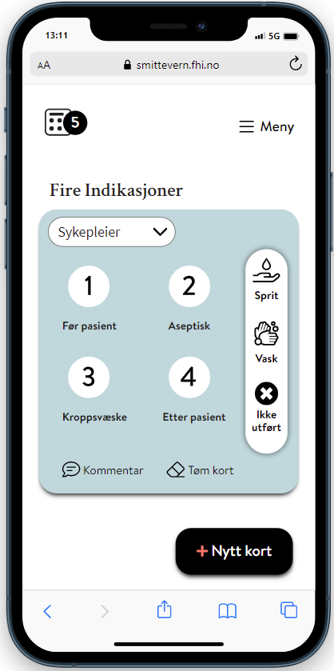
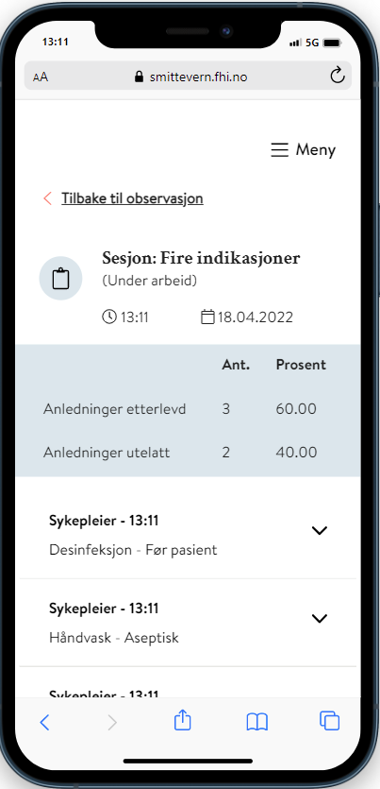
Oversikt over resultater fra en sesjon
Du kan se oppsummering fra en sesjon både mens sesjonen er pågående og etter avsluttet sesjon.
For å se en oppsummering men sesjonen fortsatt er pågående kan du gå inn på telleknappen oppe til venstre.
Ved å trykke på telleknappen får du frem en oppsummering av sesjonen, liggende over enkeltobservasjonene.
For å se på oppsummering fra sesjoner som er avsluttet går du inn på hovedmenyen og åpner den aktuelle sesjonen, enten under sendte eller ikke sendte sesjoner.

Slide 28
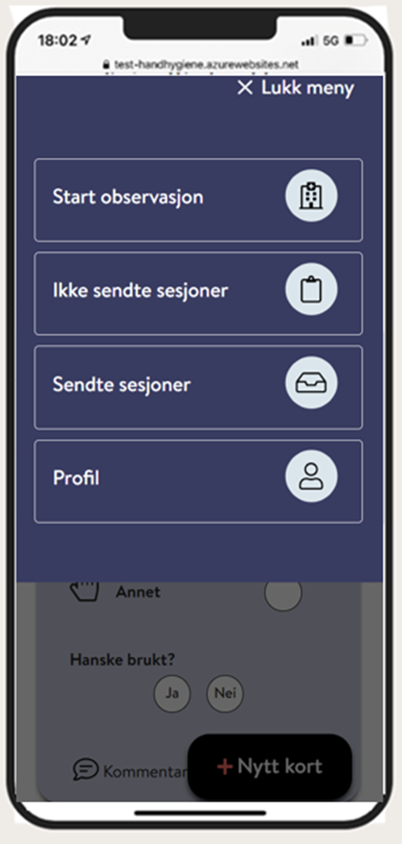
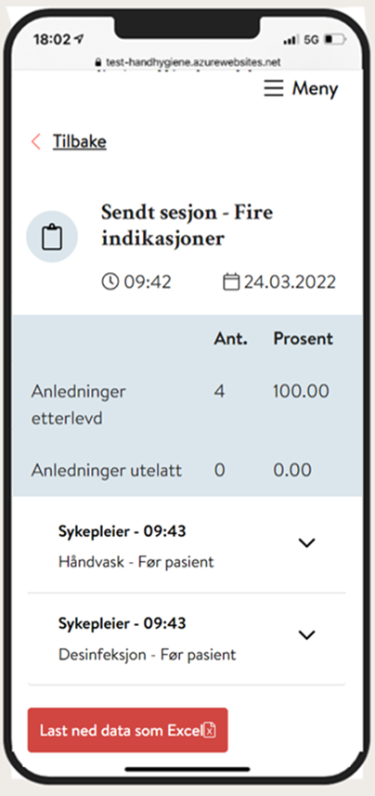
Oversikt over resultater fra en sesjon
Du kan se oppsummering fra en sesjon både mens sesjonen er pågående og etter avsluttet sesjon.
For å se en oppsummering men sesjonen fortsatt er pågående kan du gå inn på telleknappen oppe til venstre

Slide 29
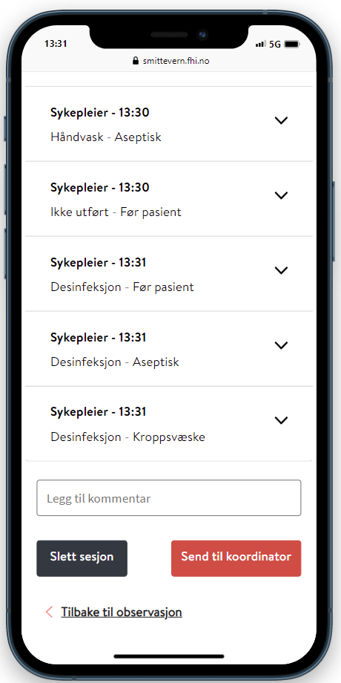
Hvordan dele data med koordinator (sende sesjon)
Når sesjonen er ferdig kan observatøren velge å sende sesjonen umiddelbart til koordinator, eller vente til senere. Observatøren kan sende på to måter:
1. Under pågående observasjon kan observatør avslutte sesjonen ved å sende den til koordinator:
Gå inn på tellelisten i venstre hjørne
Scroll ned siden og velg "Send koordinator"

Slide 30
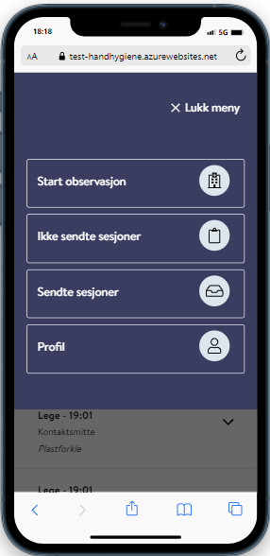
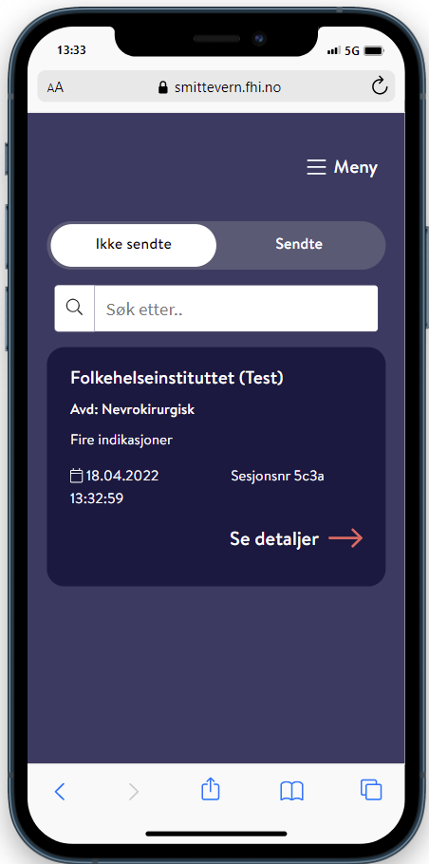
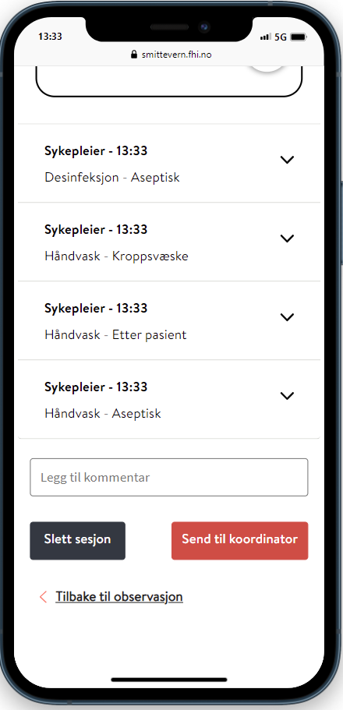
Hvordan dele data med koordinator (sende sesjon) forts.
2. Observatøren kan også sender en sesjon til koordinator fra hovedmenyen:
Velg "Ikke sendte sesjoner"
Velg "Se detaljer" for aktuell sesjon slik at alle enkeltobservasjonene i sesjonen blir synlig
Scroll ned siden og velg "Send til koordinator"
Når observatøren har sendt dataene til koordinatoren har vedkommende mistet muligheten til å redigere dataene. Er det behov for endringer etter at dataene er sendt må dette gjøres av koordinatoren i admin. grensesnittet.

Slide 31
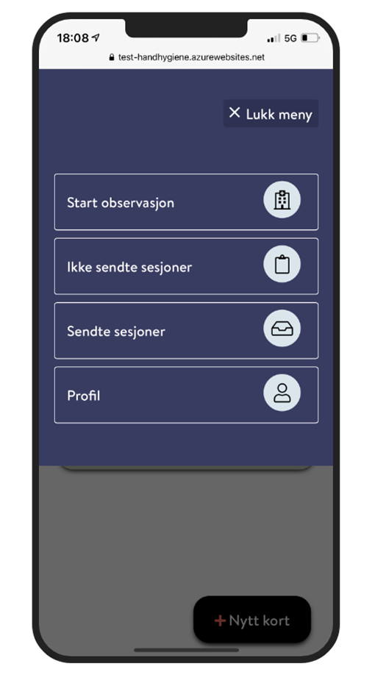
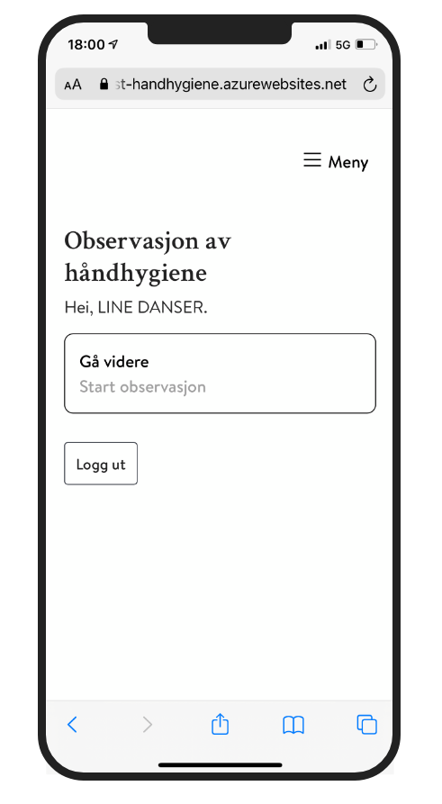
Hovedmeny
Du kan gå til hovedmenyen, uansett hvor du er i løsningen. Fra hovedmenyen kan du:
Starte en ny sesjon (observasjon).
Se på og endre sesjoner som ikke er send til koordinator.
Se på sesjoner som er send til koordinator.
Se på din profil.
NB - Dersom du har startet en observasjonssesjon vil sesjonen avsluttes når du går inn på et underpunkt i hovedmenyen slik at du må opprette en ny sesjon for å fortsette å observere.

Slide 32
Sendte sesjoner
Observatøren kan se sendte sesjoner ved å gå inn på "Sendte sesjoner" i hovedmenyen.
Her kan man gå inn på hver enkelte sesjon, se detaljene på den enkelte observasjon (kort) og finne kort oppsummering av resultater fra sesjonen.
Man kan også laste ned dataene som Excel fil.
Det er ikke mulig å redigere sendte sesjoner. Koordinatoren har imidlertid anledning til å redigere dataene fra admin.grensesnittet.

Slide 33
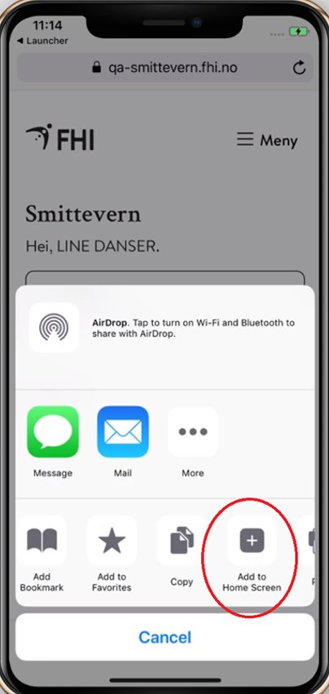
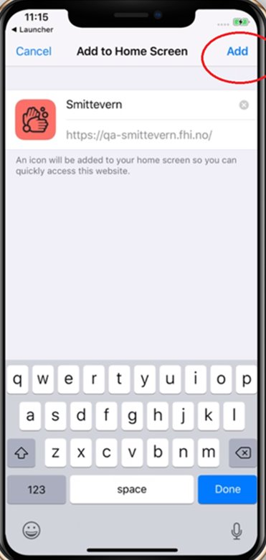
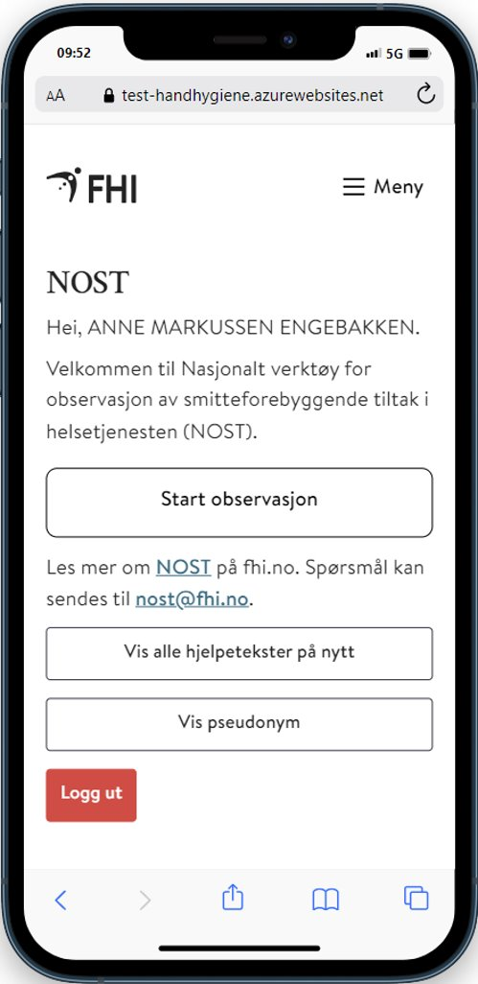
Mulig å legge snarvei på telefonens skjerm
Legg til på hjem skjerm
Legg til på hjem skjerm
Send til

Slide 34
For mer informasjon om NOST og opplæring i andre moduler se Håndbok for NOST, inkludert artikkelen om administratorgrensesnittet.
For mer om modellen 4 Indikasjoner og råd om håndhygiene til helsepersonell, se Nasjonal veileder for håndhygiene.
Det finnes mye undervisningsmateriell om håndhygiene (filmer, pp-presentasjoner, quiz mm og plakater) fritt tilgjengelig på temasiden Håndhygiene i helsetjenesten.

Slide 35
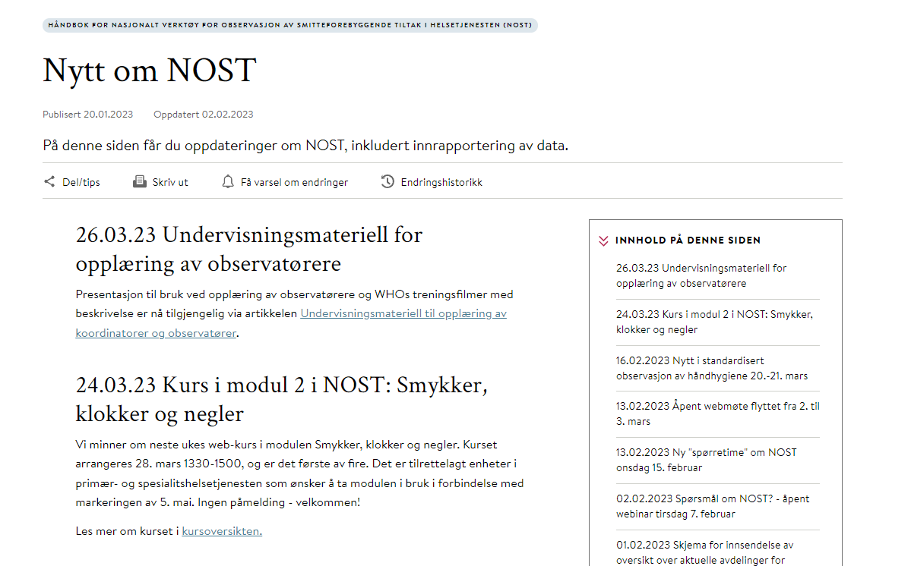
Hold deg oppdatert!
Følg FB siden: Folkehelseinstituttet – Håndhygiene i helsetjenesten
Følg Temasiden for håndhygiene ved å melde dere på nyhetsbrev
Følg endringer i NOST ved å melde dere på nyhetsbrev (Nytt om NOST)
Spørsmål? – nost@fhi.no

